Slide 1
Mokinių memų paroda
„Valstybingumo dūzgės“

Slide 2
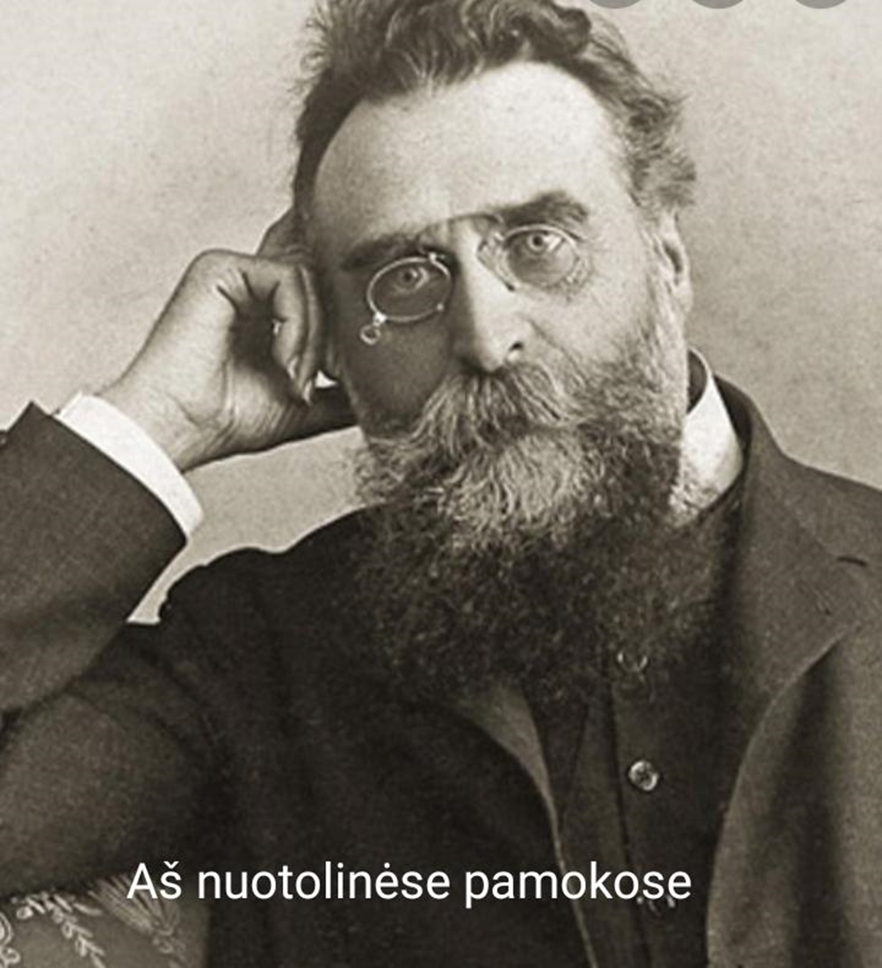
Radvilas 5a klasė

Slide 3
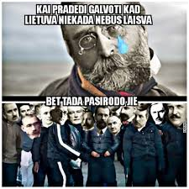
Benas D. 5a klasė

Slide 4
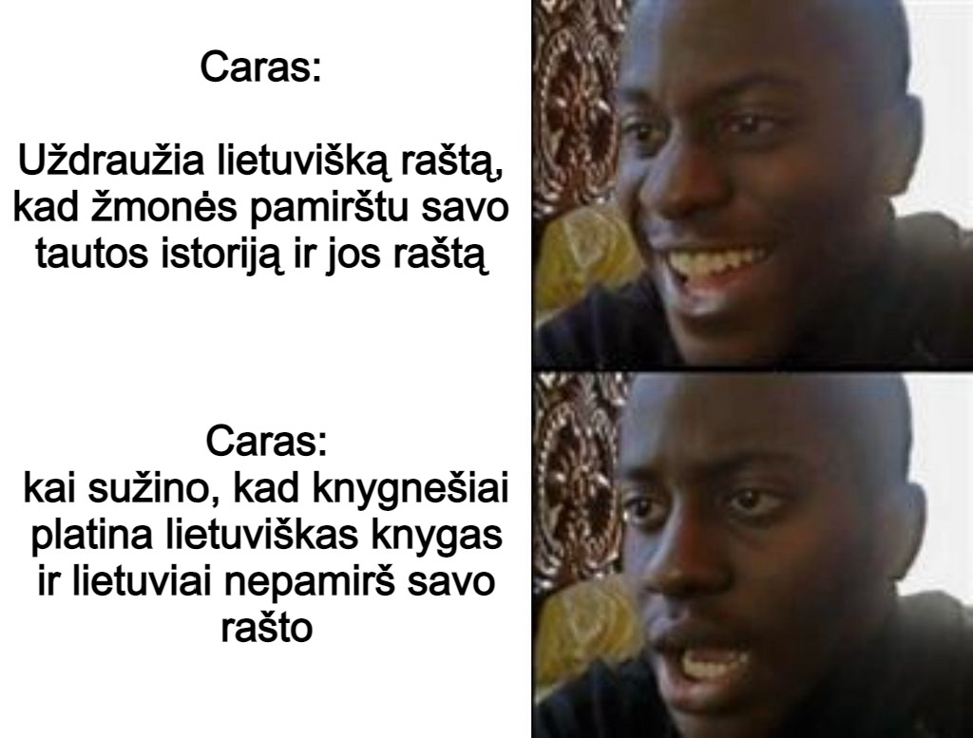
Matas 7b klasė

Slide 5

Matas 7b klasė

Slide 6
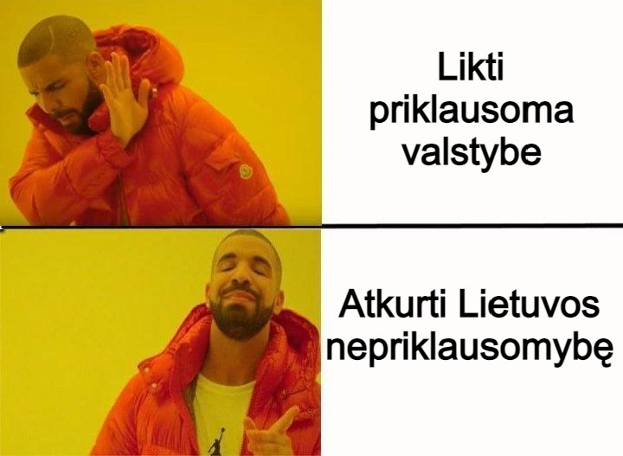
Matas 7b klasė

Slide 7
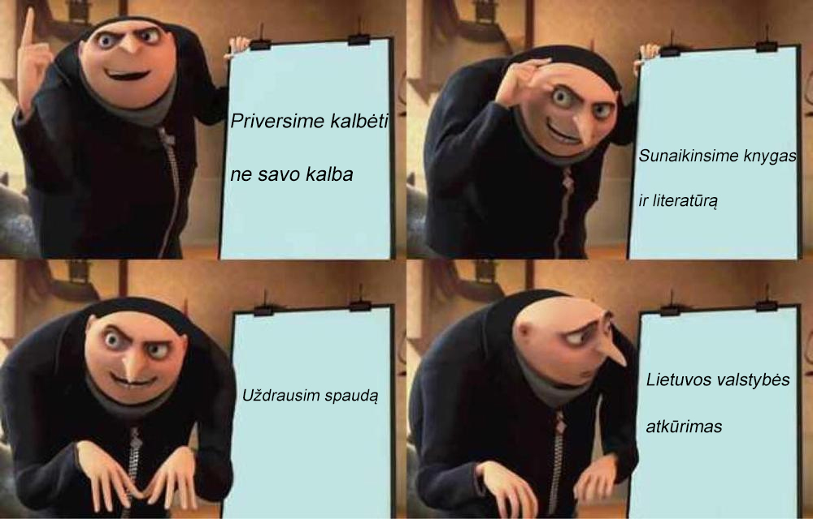
Orestas 8b klasė

Slide 8
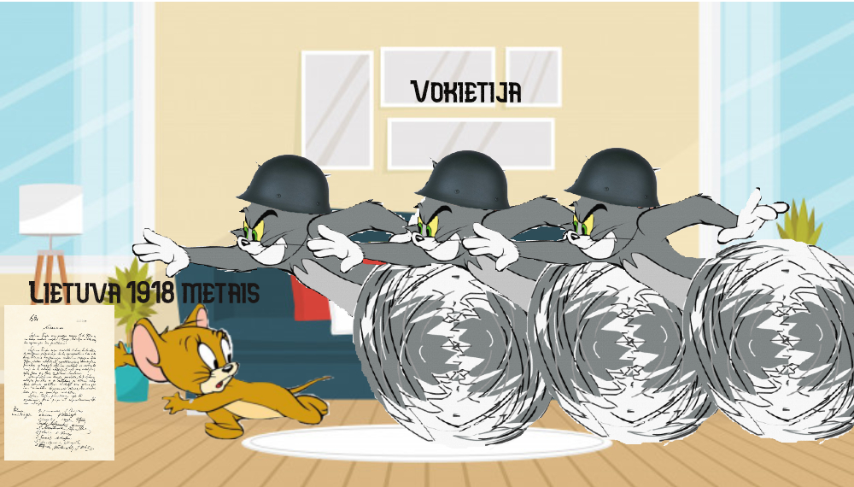
Danielius 6a klasė

